Slide 1
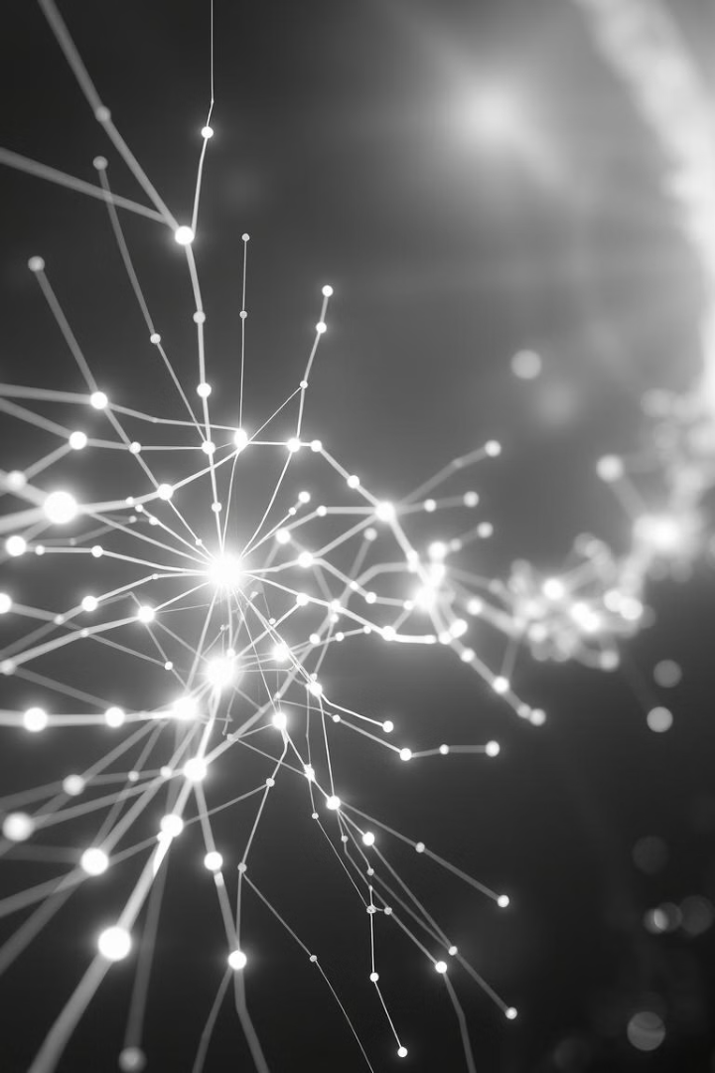
Redes Neuronales Artificiales
Juliana Arango Sierra
Oneida Cárcamo Méndez
Duver Herrera
Alejandro Cañaveral

Slide 2
Redes Neuronales Artificiales
Definición
Arquitectura
Usos
Red Neuronal artificial - Pasos
Ejercicio (aplicación usando Python)

Slide 3
Redes Neuronales Artificiales
Las Redes Neuronales Artificiales (ANNs) son modelos computacionales. Están inspirados en el funcionamiento del cerebro humano. Se utilizan en reconocimiento de patrones, clasificación y predicción. Aprenden patrones a partir de datos, las redes están formadas por neuronas artificales en capas y cada conexión tiene un peso ajustable.
Su historia va desde el perceptrón hasta las redes profundas actuales.

Slide 4
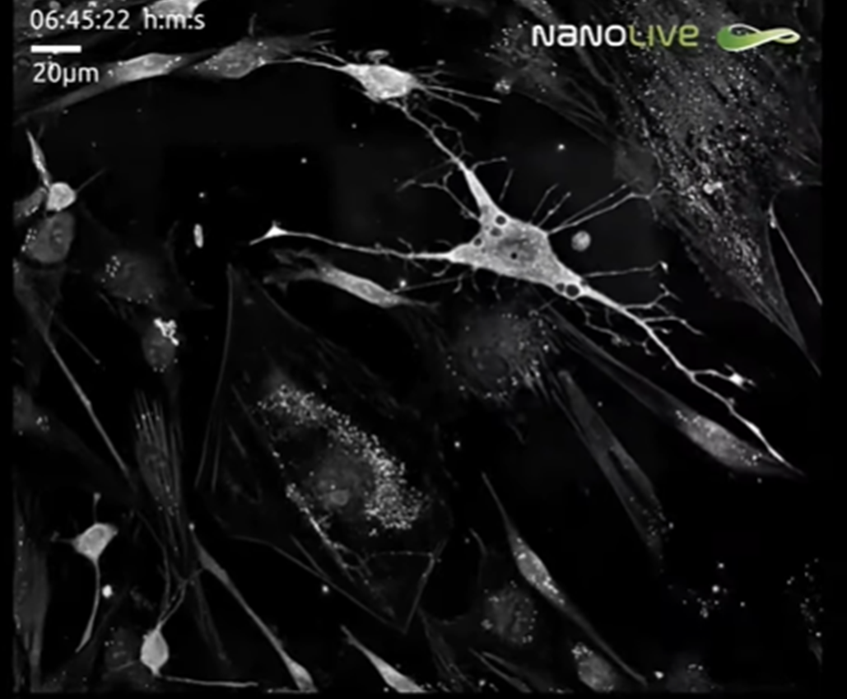
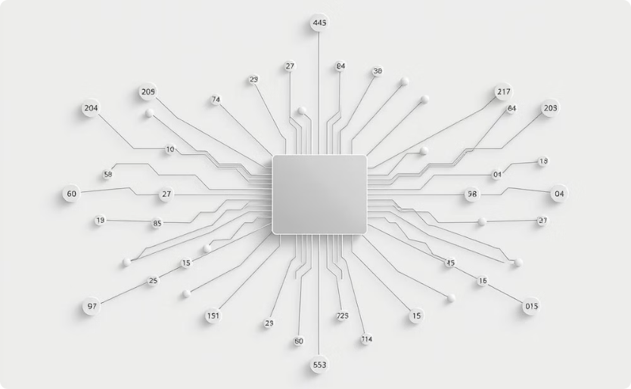
Fundamentos Biológicos: La Neurona
Estructura Neuronal
Analogía con ANNs
Neurona biológica: dendritas, soma, axón, sinapsis. Transmiten señales mediante potenciales de acción.
En ANNs, los nodos simulan neuronas. Los pesos y funciones de activación transforman los datos.

Slide 5
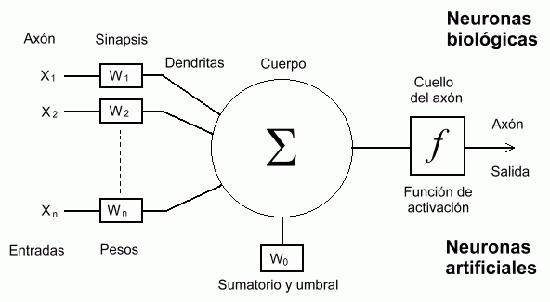

Slide 6
¿Cómo aprenden las redes neuronales Artificiales?
Tipos de aprendizaje
🧠 1. Aprendizaje Supervisado ✅
Es el más común en redes neuronales.
Se entrena con datos etiquetados (por ejemplo: una imagen y su categoría).
La red aprende a predecir la salida correcta comparando su resultado con la etiqueta real.
Ejemplos:
Reconocimiento de imágenes.
Clasificación de correos como spam/no spam
🔍 2. Aprendizaje No Supervisado
Se usa cuando los datos no tienen etiquetas.
La red intenta descubrir patrones ocultos o estructuras en los datos.
Ejemplo:
Agrupamiento de clientes por comportamiento (clustering)
Reducción de dimensionalidad (autoencoders)
🎮 3. Aprendizaje por Refuerzo
La red aprende interactuando con un entorno, recibiendo recompensas o penalizaciones.
No hay etiquetas, pero sí retroalimentación sobre las acciones que toma.
Ejemplo:
Agentes en videojuegos
Control de robots

Slide 7
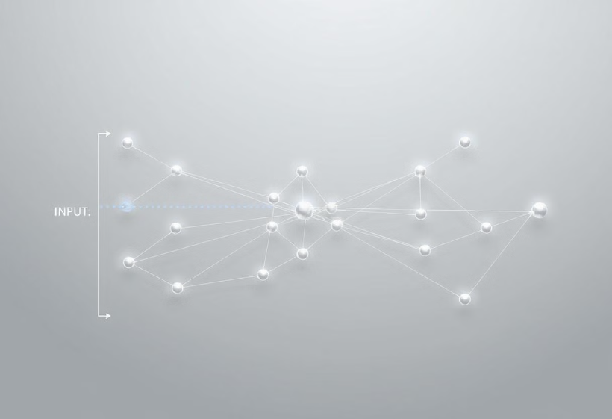
Artificial Neural Network ANN - Arquitectura
La capa de entrada recibe los datos iniciales. Las capas ocultas extraen características complejas “cálculos y representaciones”.
La capa de salida genera el resultado final. Neuronas: combinan entradas, aplican función de activación.
Existen arquitecturas feedforward, recurrentes y convolucionales.

Slide 8
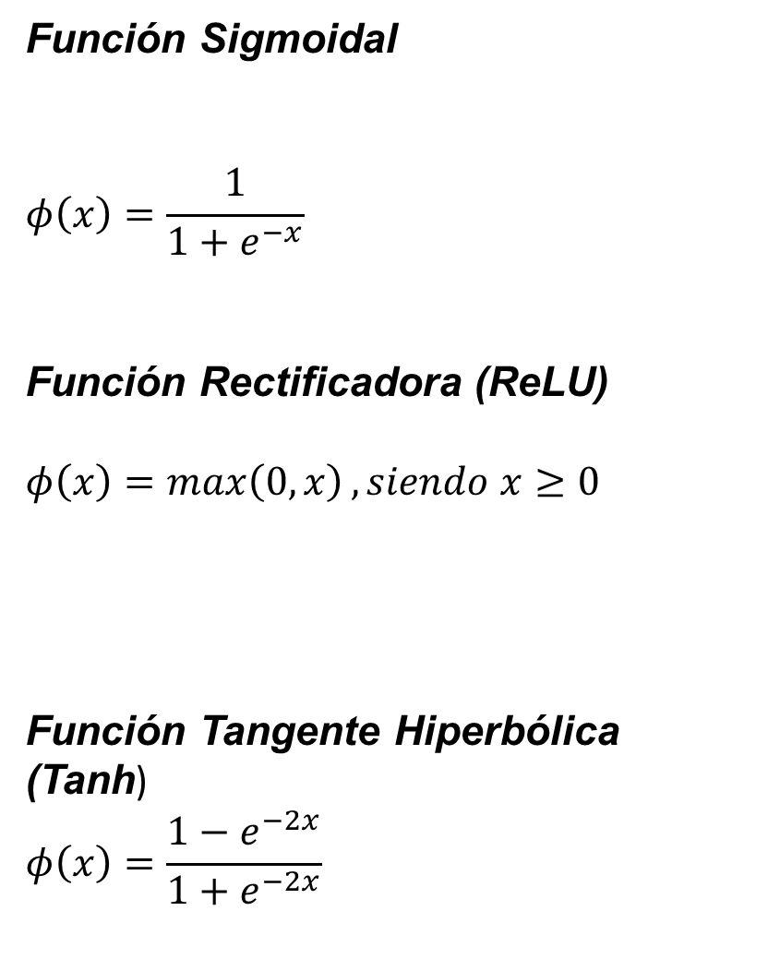
Función de activación: Las funciones de activación introducen no linealidades, lo que permite a las redes neuronales aprender mapeos muy complejos entre entradas y salidas
Función Sigmoidal
$$φ\left(x\right)=\frac{1}{1+ⅇ^{−x}}$$
Función Rectificadora (ReLU)
$$φ\left(x\right)=\max\left(0,x\right), siendo x≥0$$
Función Tangente Hiperbólica (Tanh)
$$φ\left(x\right)=\frac{1−ⅇ^{−2x}}{1+ⅇ^{−2x}}$$
Satura y mata el gradiente.
Lenta convergencia.
No esta centrada en el cero.
Esta acotada entre 0 y 1.
Buen rendimiento en la última capa.
La función sigmoide transforma los valores introducidos a una escala (0,1), donde los valores altos tienden de manera asintótica a 1 y los valores muy bajos tienden de manera asintótica a 0.
La función ReLU transforma los valores introducidos anulando los valores negativos y dejando los positivos tal y como entran.
Ventajas:
Simplicidad en el cálculo.
Esparcimiento de la representación.
Comportamiento lineal.
Muy similar a la sigmoide
Satura y mata el gradiente.
Lenta convergencia.
Centrada en 0.
Esta acotada entre -1 y 1.
Se utiliza para decidir entre uno opción y la contraria.
Buen desempeño en redes recurrentes.
La función tangente hiperbólica transforma los valores introducidos a una escala (-1,1), donde los valores altos tienden de manera asintótica a 1 y los valores muy bajos tienden de manera asintótica a -1.
Notes:
La función de activación se encarga de devolver una salida a partir de un valor de entrada, normalmente el conjunto de valores de salida en un rango determinado como (0,1) o (-1,1).
La función de activación es un elemento esencial para diseñar una red neuronal. La elección de la función de activación le dará un control completo sobre el proceso de entrenamiento del modelo de red. Tras añadir estas funciones en las capas ocultas, el modelo aprenderá de forma eficiente. El tipo de predicciones depende de la elección de la función de activación. Por lo tanto, debe elegir cuidadosamente la función de activación para cada red de aprendizaje profundo.
Se buscan funciones que las derivadas sean simples, para minimizar con ello el coste computacional.
Sin funciones de activación, las redes neuronales no podrían aprender patrones complejos en los datos, como imágenes, texto y sonido. Esto se debe a que las funciones de activación introducen no linealidad en el modelo.

Slide 9

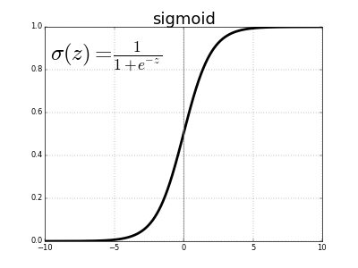
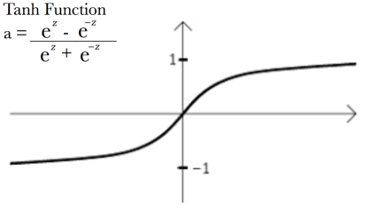
¿Cómo elegir una función de activación para las capas ocultas de su modelo de red neuronal?
TIPO DE RED
Perceptron
Multicapa
Redes Neuronales Convolucionales
Redes Neuronales Recurrentes
Función de activación ReLU (Unidad Lineal Rectificada)
Función de activación ReLU (Unidad Lineal Rectificada)
Función Sigmoide
Función Tanh
Notes:
+

Slide 10
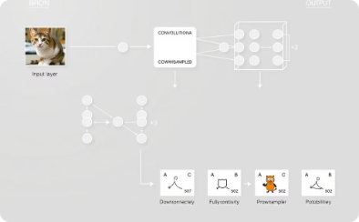

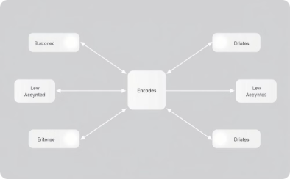
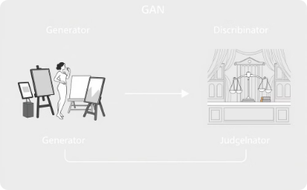
Tipos de Redes Neuronales: Profundidad y Especialización
CNNs
RNNs
Autoencoders
GANs
CNNs procesan imágenes y videos. Son ideales para reconocimiento facial.
RNNs procesan secuencias como texto y audio. Se usan en traducción automática.
Autoencoders aprenden representaciones comprimidas. Son útiles en reducción de dimensionalidad.
GANs generan datos realistas. Se utilizan en creación de imágenes y videos.

Slide 11
¿Cómo se entrena una red neuronal?
Se usan ejemplos con entrada y salida
La red predice y se calcula el error
Se ajustan los pesos (backpropagation + gradiente)
Se repite hasta aprender bien

Slide 12
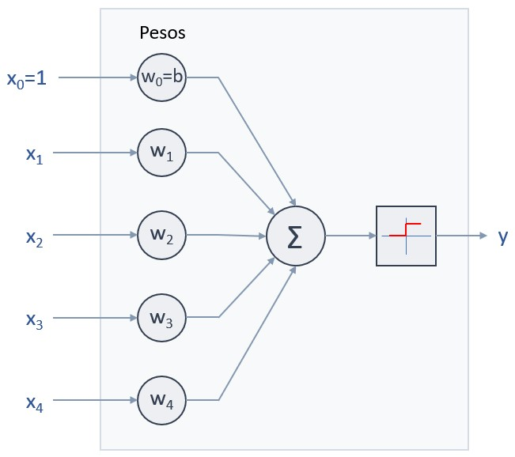

Slide 13
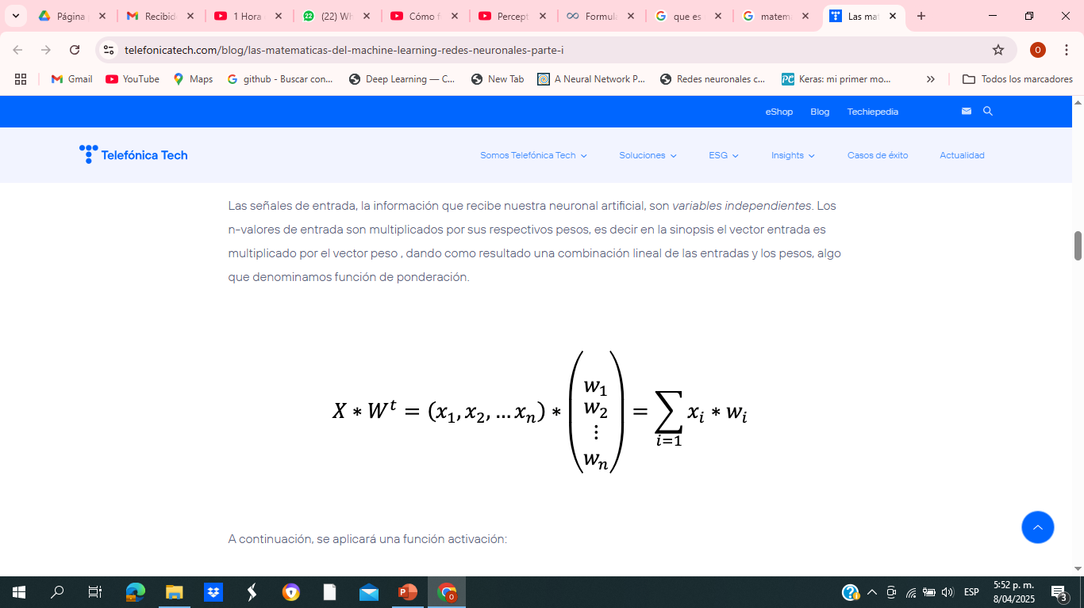
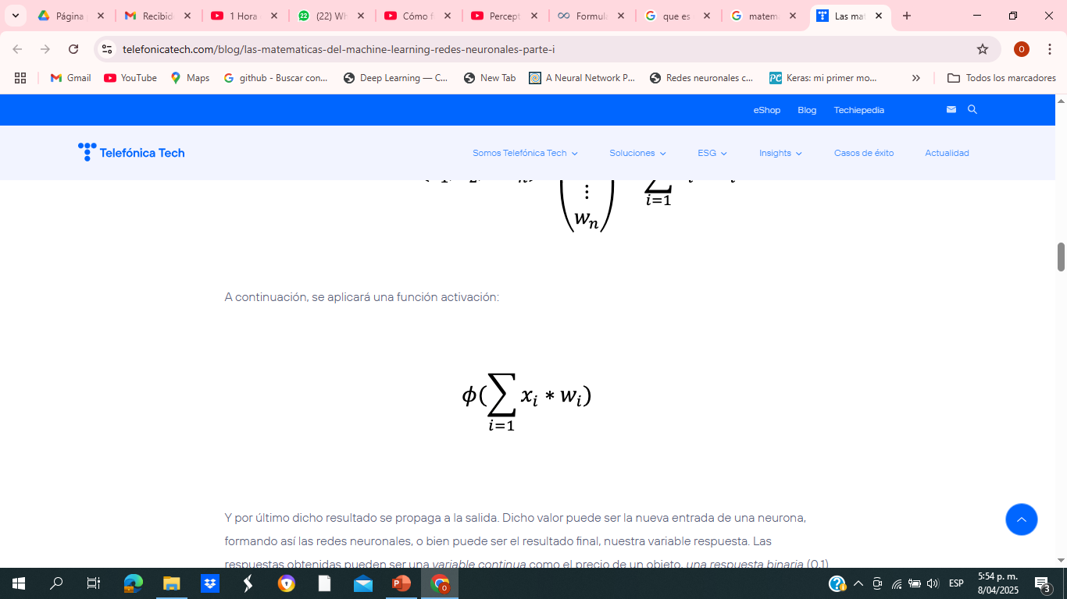

Slide 14
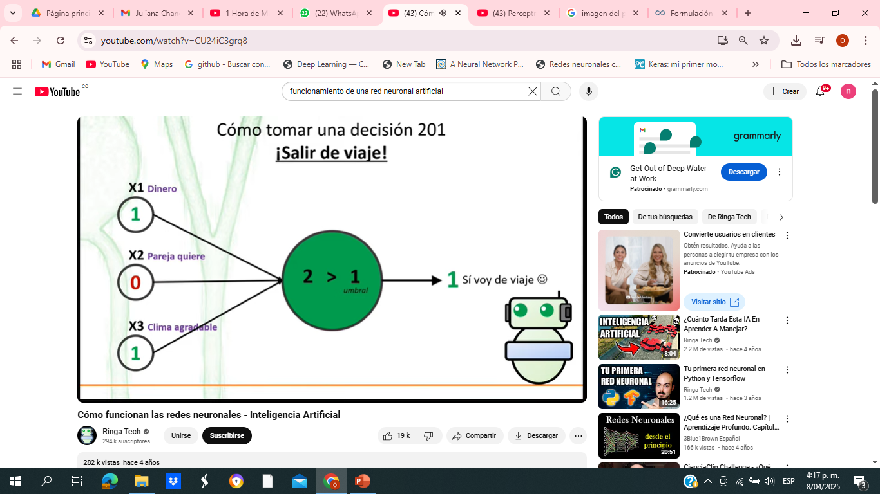
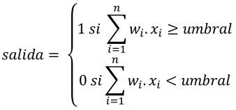
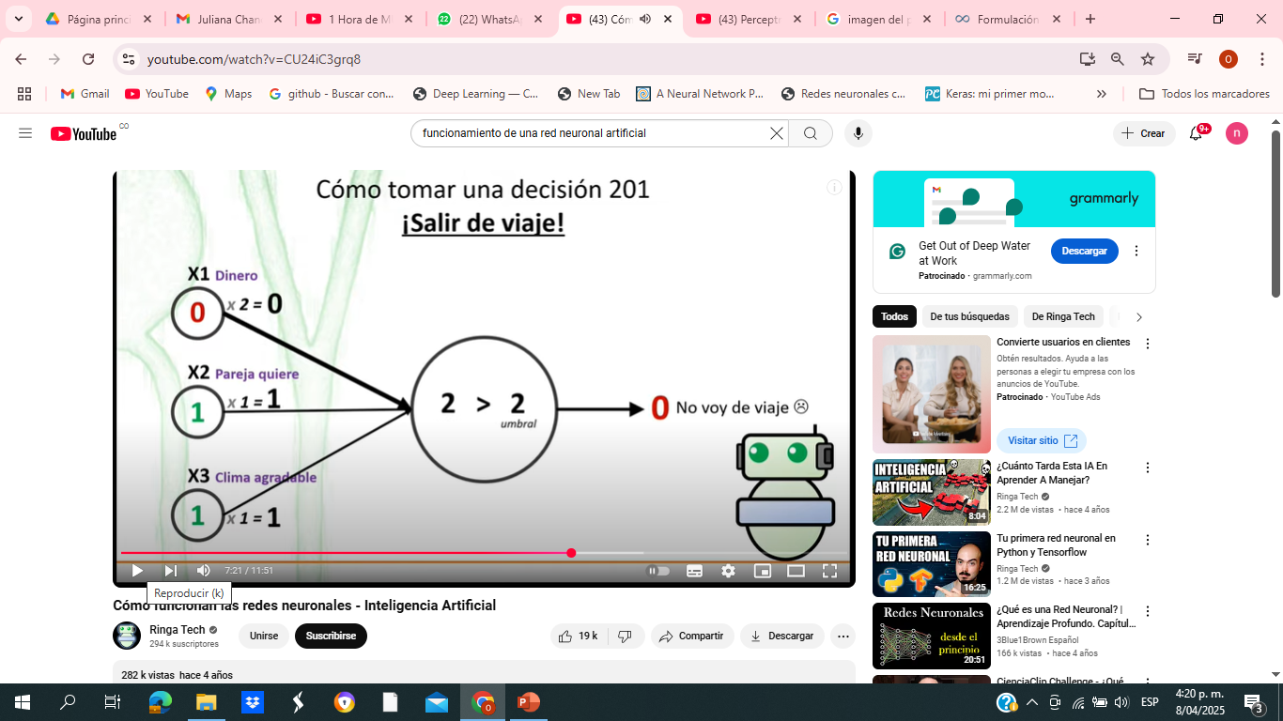
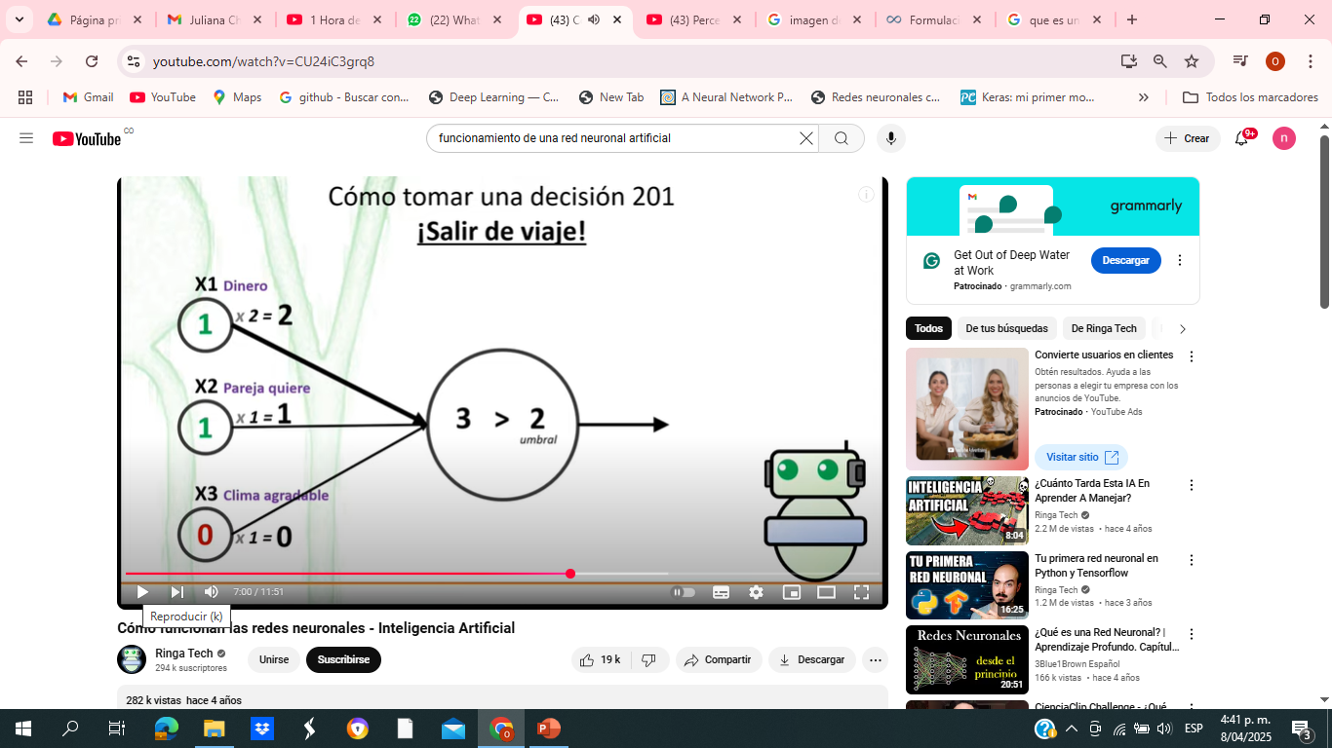

Slide 15
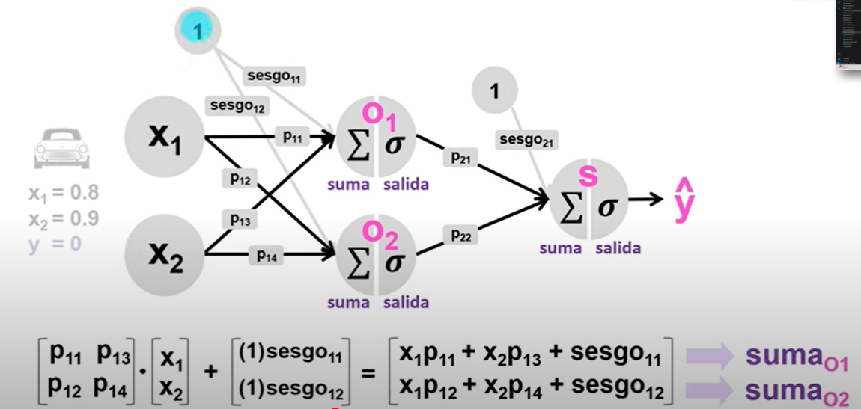

Slide 16
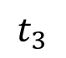
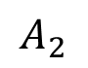
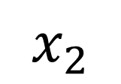
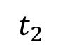
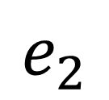
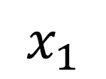
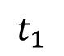
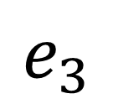
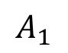
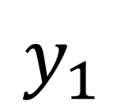
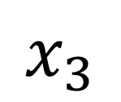
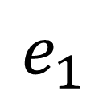
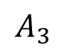
$$A_{1}$$
P11
$$t_{1}$$
M(t1)
$$e_{1}$$
q21
$$x_{1}$$
P12
$$A_{2}$$
P13
$$e_{2}$$
$$x_{2}$$
q22
$$t_{2}$$
$$y_{1}$$
M(t2)
$$e_{3}$$
$$x_{3}$$
q23
$$A_{3}$$
$$t_{3}$$
M(t3)
Primera época e1

Slide 17
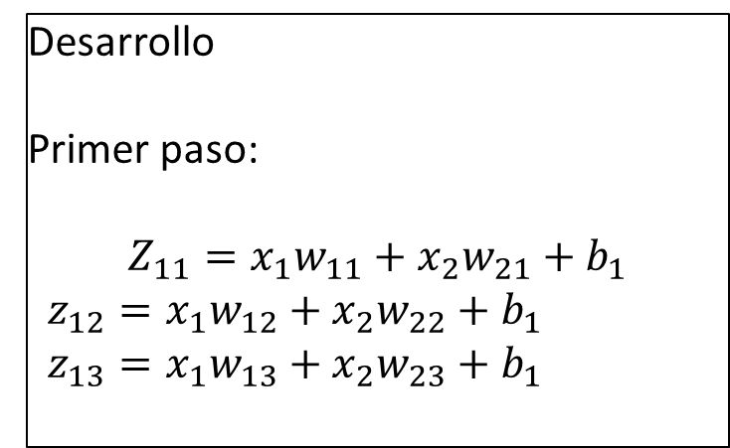
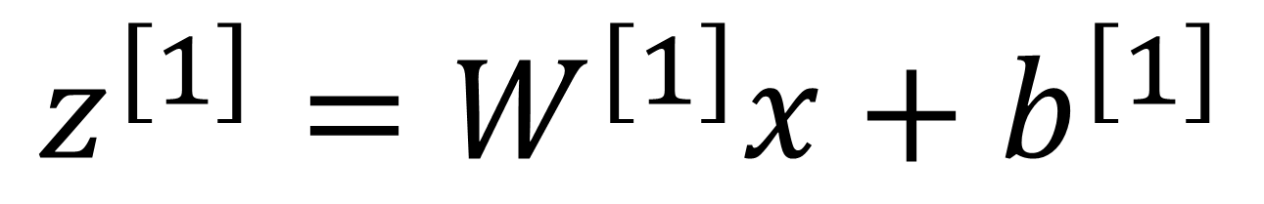
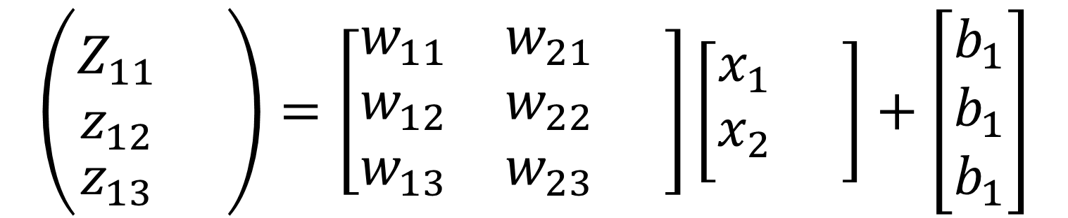
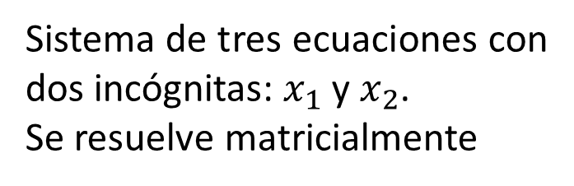
Desarrollo
Primer paso:
$$Z_{11}=x_{1}w_{11}+x_{2}w_{21}+b_{1}$$
$z_{12}=x_{1}w_{12}+x_{2}w_{22}+b_{1}$
$z_{13}=x_{1}w_{13}+x_{2}w_{23}+b_{1}$
Sistema de tres ecuaciones con dos incógnitas: $x_{1}$ y $x_{2}$.
Se resuelve matricialmente
$$\left(\begin{matrix} & \\ \begin{aligned}Z_{11} \\ z_{12}\end{aligned} & \\ z_{13} & \end{matrix}\right)=\left[\begin{matrix}w_{11} & w_{21} & \\ w_{12} & w_{22} & \\ w_{13} & w_{23} & \end{matrix}\right]\left[\begin{matrix} & \\ \begin{aligned}x_{1} \\ x_{2}\end{aligned} & \\ & \end{matrix}\right]+\left[\begin{aligned}b_{1} \\ b_{1} \\ b_{1}\end{aligned}\right]$$
$$z^{\left[1\right]}=W^{\left[1\right]}x+b^{\left[1\right]}$$

Slide 18
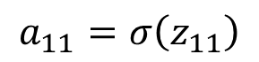
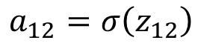
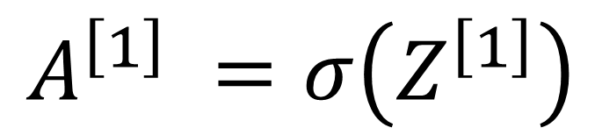
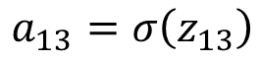
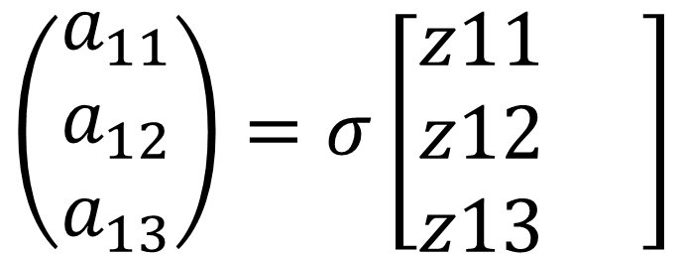
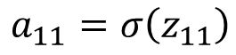
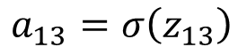
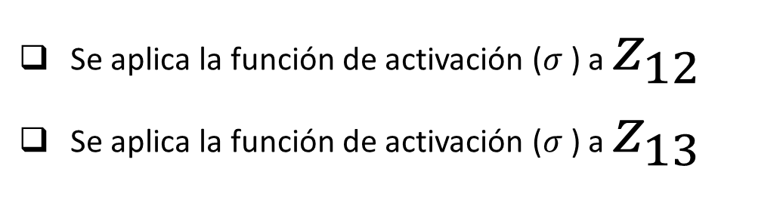
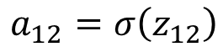
Se aplica la función de activación ($σ$) a $z_{11}$
$$a_{11}=σ\left(z_{11}\right)$$
Se aplica la función de activación ($σ$) a $z_{12 }$
Se aplica la función de activación ($σ$) a $z_{13 }$
$$a_{12}=σ\left(z_{12}\right)$$
$$a_{13}=σ\left(z_{13}\right)$$
$$a_{11}=σ\left(z_{11}\right)$$
$$\left(\begin{matrix}a_{11} \\ a_{12} \\ a_{13}\end{matrix}\right)=σ\left[\begin{matrix}z11 & \\ z12 & \\ z13 & \end{matrix}\right]$$
$$a_{12}=σ\left(z_{12}\right)$$
$$a_{13}=σ\left(z_{13}\right)$$
$$A^{\left[1\right]} =σ\left(Z^{\left[1\right]}\right)$$

Slide 19
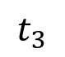
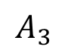
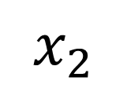
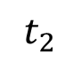
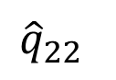










$$A_{1}$$
P11
$${\hat{P}}_{11}$$
$$t_{1}$$
M(t1)
$$x_{1}$$
$${\hat{P}}_{12}$$
P12
$$e_{1}$$
$$A_{2}$$
q21
P13
$$y_{1}$$
$$x_{2}$$
q22
$${\hat{q}}_{21}$$
$$t_{2}$$
M(t2)
q23
$${\hat{q}}_{22}$$
$$e_{2}$$
r31
$$x_{3}$$
r32
$$A_{3}$$
r33
Capa
oculta
2
$$t_{3}$$
M(t3)
Segunda época e2
Capa oculta 1

Slide 20



Entonces, se continúa con la siguiente capa oculta que tiene una neurona, se debe construir $z_{21 }$…
$$z_{21}=a_{11}w_{31}+a_{12}w_{41}+a_{13}w_{51}+b_{2}$$
Sería un producto matricial, como se muestra a continuación:
$$\left[z_{21}\right]=\left[w_{31}w_{41}w_{51}\right]\left[\begin{matrix}a_{11} & \\ a12 & \\ a13 & \end{matrix}\right]+\left[b_{2}\right]$$
Lo anterior, se puede expresar como:
$$z^{\left[2\right]}=W^{\left[2\right]}A^{\left[1\right]}+b^{\left[2\right]}$$

Slide 21

Entonces, a $z_{21}$ se le aplica la función de activación:
$$a_{21}=σ\left(z_{21}\right)$$
El paso siguiente, es definir la función de pérdida.
Cabe recordar, que dependiendo el resultado de la función de pérdida es que se decide si se usan más épocas… si el resultado no es el deseado, se decidirá una época adicional…y se actualizan los pesos.

Slide 22


Entonces, a $z_{21}$ se le aplica la función de activación:
$$a_{21}=σ\left(z_{21}\right)$$
El paso siguiente, es definir la función de pérdida.
Cabe recordar, que dependiendo el resultado de la función de pérdida es que se decide si se usan más épocas… si el resultado no es el deseado, se decidirá una época adicional…y se actualizan los pesos.
$$J=−\frac{1}{m}\sum_{i=1}^{m}{L\left(a^{\left[1\right]\left[1\right]},y^{\left[1\right]}\right)}$$
$$L\left(a^{\left[2\right]},y\right)=−y\log\left(a^{\left[2\right]}\right)−\left(1−y\right)\log\left(1−a^{\left[2\right]}\right)$$

Slide 23


$$z^{\left[1\right]}=W^{\left[1\right]}x+b^{\left[1\right]}$$
$$A^{\left[1\right]} =g^{\left[1\right]}\left(Z^{\left[1\right]}\right)$$
$$z^{\left[2\right]}=W^{\left[2\right]}A^{\left[1\right]}+b^{\left[2\right]}$$
$$A^{\left[2\right]} =g^{\left[2\right]}\left(Z^{\left[2\right]}\right)$$
.
.
.
$A^{\left[L\right]} =g^{\left[L\right]}\left(z^{\left[L\right]}\right)$= $\hat{Y}$

Slide 24


Slide 25


Descenso del gradiente

Slide 26























Neurona backpropagation completamente conectada
$$f\left(x\right)=β_{0}+\sum_{k=1}^{k=n}{β_{κ}h_{k}\left(x\right)}=y$$
1,2,…, n épocas
Variables de entrada: X1 y X2
Capa oculta con 3 neuronas
Capa oculta con 1 neurona.
Sesgos b1, b2 (bias)
Pesos: $w_{11}$,$w_{12, }$ $w_{13}$
$w_{21}$, $w_{22}$ $w_{23, }$ $w_{31}$
${ w}_{41}$, $w_{51}$
Salidas de las funciones de activación:
$a_{11}$, $a_{12}$, $a_{13}$, $a_{21}$
$$w_{11}$$
$$z_{11}$$
$$a_{11}$$
$$w_{31}$$
$$x_{1}$$
$$w_{12}$$
$$w_{13}$$
$$w_{41}$$
$$z_{21}$$
$$a_{21}$$
$$y_{1}$$
$$z_{12}$$
$$a_{12}$$
$$w_{21}$$
Datos
de
Entrenamientos
${ y}_{1}$, $y_{2}$,….,$y_{n}$
$$x_{2}$$
$$w_{22}$$
$$w_{51}$$
$$z_{13}$$
$$a_{13}$$
$$w_{23}$$
Sesgo 2
Sesgo 1

Slide 27





Si se decide usar una nueva época, se deben actualizar los pesos. Como se muestra a continuación:
$$W^{\left[1\right]} =W^{\left[1\right]}−α\frac{∂L}{∂w^{\left[1\right]}}$$
$$W^{\left[2\right]} =W^{\left[2\right]}−α\frac{∂L}{∂w^{\left[2\right]}}$$
$$b^{\left[1\right]} =b^{\left[1\right]}−α\frac{∂L}{∂b^{\left[1\right]}}$$
$$b^{\left[2\right]} =b^{\left[2\right]}−α\frac{∂L}{∂b^{\left[2\right]}}$$
$$α∈\left(0,1\right)$$
Tasa de aprendizaje

Slide 28
Pasos para hacer una red neuronal - Algoritmo en cinco pasos-
Conocer las variables de entrada y las de salida, iniciar los pesos de manera aleatoria W y b
Construcción de propagación hacia adelante
Se calcula la pérdida (Loss) y si es demasiado.
Se propaga hacia atrás.
Actualizar los pesos (Wij y los sesgos bi)

Slide 29

Función de activación

Slide 30




$$σ\left(x\right)=\frac{1}{1+ⅇ^{−x}}={\left(1+ⅇ^{−x}\right)}^{−1}$$
La idea es que los pesos no sean números muy grandes dado que si son muy grandes se pueden alejar de las variables de respuesta.
$$σ^{′}\left(x\right)=−1{\left(1+ⅇ^{−x}\right)}^{−2}\left(−ⅇ^{−x}\right)$$
$$\frac{1+ⅇ^{−x}−1}{{\left(1−ⅇ^{−x}\right)}^{2}}=\frac{1+ⅇ^{−x}−1}{\left(1+ⅇ^{−x}\right)\left(1+ⅇ^{−x}\right)}$$
No hay una regla que especifique las cantidades de neuronas y las capas ocultas que se deben usar.
$$σ^{´}\left(x\right)=\frac{1}{1+ⅇ^{−x}}\left(1−\frac{1}{1−1ⅇ^{−x}}\right)$$
$$σ´\left(x\right)=σ\left(x\right)\left(1−σ\left(x\right)\right)$$

Slide 31
¿Para qué se usan las redes neuronales?
Visión por computadora: reconocimiento facial, objetos.
Procesamiento de lenguaje: traducción, chatbots.
Medicina: diagnóstico con imágenes.
Finanzas: predicción, detección de fraudes.
Vehículos autónomos: interpretación del entorno

Slide 32
La red aprende examinando los registros individuales, generando una predicción para cada registro y realizando ajustes a las ponderaciones cuando realiza una predicción incorrecta.
Este proceso se repite muchas veces y la red sigue mejorando sus predicciones hasta haber alcanzado uno o varios criterios de parada.

Slide 33
The Convolutional Networks

Slide 34


¿Son la misma imagen?
¿Son la misma imagen?

Slide 35


Slide 36



¿Cuál es el objetivo?

Slide 37
Pasos para construir una red neuronal convolucional (CNN)
Definir el problema
Identificar el problema que deseas resolver (clasificación de imágenes, detección de objetos, etc.).
2. Recopilar los datos
Reunir un conjunto de datos adecuado. Asegurarse de que esté etiquetado y sea representativo.
3. Preprocesar los datos
Normalización: Escalar los valores de píxeles (por ejemplo, entre 0 y 1).
Aumento de Datos: Aplicar transformaciones como rotaciones, cambios de escala, etc., para aumentar la diversidad del conjunto de entrenamiento.
4. Dividir el Conjunto de Datos
Separar los datos en conjuntos de entrenamiento, validación y prueba.

Slide 38
Pasos para construir una red neuronal artificial
Definir el problema
Identificar el problema que se desea resolver
Clasificación Identificación de objetos en imágenes. Clasificación de correos electrónicos como spam o no spam. | Reconocimiento de patrones Reconocimiento de voz y transcripción automática. Análisis de sentimiento en textos. | Análisis de datos y minería de datos Detección de fraudes en transacciones. Identificación de patrones en grandes volúmenes de datos. | Predicciones de series temporales Predicción de tendencias en datos financieros. Análisis de datos meteorológicos. | Juegos y simulaciones Jugadores autónomos en videojuegos. Optimización de estrategias en juegos complejos (como ajedrez o Go).
Procesamiento de imágenes Segmentación de imágenes. Mejora de imágenes y eliminación de ruido. | Control y robótica Navegación autónoma de vehículos. Control de sistemas robóticos en entornos dinámicos. | Generación de contenido Creación de texto (como historias o artículos). Generación de imágenes y arte. | Regresión Predicción de precios de viviendas. Pronóstico de demanda de productos. | Sistemas de recomendación Recomendaciones de películas, música o productos. Personalización de contenido en plataformas digitales.

Slide 39
Pasos para construir una red neuronal artificial
2. Recopilar los datos: Reunir un conjunto de datos adecuado. Asegurarse de que esté etiquetado y sea representativo.
Variables Identificar las variables: Definir las características (features) que se necesitaran para el modelo y la variable objetivo (label). | Búsqueda de fuentes de datos Fuentes disponibles: Investigar bases de datos públicas, conjuntos de datos de investigación, APIs, o datos generados por tu propia aplicación. | Reunir el conjunto de datos Tamaño del conjunto: Asegurarse de que el conjunto de datos sea lo suficientemente grande para proporcionar resultados significativos. Variedad de datos: Incluir datos variados para representar diferentes condiciones y situaciones (por ejemplo, diferentes clases, escenarios o contextos). | Etiquetar datos Etiquetado manual: Si se está trabajando con datos no estructurados (como imágenes o texto), puede ser necesario etiquetarlos manualmente. Herramientas de etiquetado: Utilizar software o herramientas de etiquetado que faciliten el proceso y aseguren la calidad de las etiquetas. | Verificación de la representatividad Diversidad: Asegurarse de que el conjunto de datos cubra toda la diversidad de casos que tu modelo podría encontrar. Análisis de sesgos: Verificar si hay sesgos en los datos que puedan afectar la generalización del modelo.
Limpieza de datos Eliminación de duplicados: Revisar y elimina registros duplicados. Manejo de valores faltantes: Decidir cómo tratar los valores ausentes (eliminarlos, imputarlos, etc.). Consistencia: Asegurarse de que los datos sean consistentes en términos de formato y unidades. | Almacenamiento y organización Estructura de datos: Organizar los datos en un formato estructurado (como CSV, JSON, o bases de datos) . Documentación: Mantener documentación clara sobre cómo se recopiló y etiquetó el conjunto de datos. | Evaluación de calidad Revisión de calidad: Realizar una evaluación de la calidad del conjunto de datos para asegurarte de que sea adecuado para el entrenamiento del modelo. Pruebas: Realizar pruebas preliminares para verificar que el conjunto de datos cumpla con los requisitos del modelo.

Slide 40

Pasos para construir una red neuronal artificial
3. Preprocesar los datos: Normalización: Escalar los valores de píxeles (por ejemplo, entre 0 y 1).
Aumento de Datos: Aplicar transformaciones como rotaciones, cambios de escala, etc., para aumentar la diversidad del conjunto de entrenamiento.
Normalización :La normalización es el proceso de escalar los valores de los datos a un rango específico, lo que ayuda a mejorar la convergencia del modelo durante el entrenamiento. Escalado de píxeles Rango común: Para imágenes, un enfoque común es escalar los valores de los píxeles entre 0 y 1. Esto se hace dividiendo cada valor de píxel por 255 (si los valores originales están en el rango de 0 a 255).​ | 2. Aumento de Datos Transformaciones comunes Rotaciones: Girar las imágenes en ángulos aleatorios (por ejemplo, 90°, 180°) para simular diferentes perspectivas Cambios de escala: Aumentar o reducir el tamaño de la imagen manteniendo la relación de aspecto. Cortes aleatorios: Realizar recortes en diferentes partes de la imagen para crear nuevas versiones. Reflejo: Voltear las imágenes horizontal o verticalmente. Cambio de brillo y contraste: Ajustar el brillo o el contraste de la imagen para simular diferentes condiciones de iluminación. Ruido: Añadir ruido aleatorio a la imagen para aumentar la robustez del modelo frente a perturbaciones. | Implementación del aumento de datos Bibliotecas: Utiliza bibliotecas de Python como TensorFlow, Keras o PyTorch, que tienen funciones integradas para realizar aumento de datos de manera eficiente. Reducción del sobreajuste Mejora del rendimiento

Slide 41
Pasos para construir una red neuronal artificial
4. Dividir el Conjunto de Datos
Separar los datos en conjuntos de entrenamiento, validación y prueba.
Conjunto de Entrenamiento: Utilizado para entrenar el modelo. Este es el conjunto más grande y se usa para ajustar los parámetros del modelo. Propósito: Se utiliza para entrenar el modelo, ajustando sus parámetros a través del aprendizaje. Tamaño típico: Alrededor del 70-80% del total de datos. | Conjunto de Validación: Utilizado para ajustar los hiperparámetros del modelo y realizar la selección del modelo. Permite evaluar el rendimiento durante el entrenamiento y ajustar la arquitectura según sea necesario. Propósito: Se utiliza para ajustar hiperparámetros y realizar la selección de modelos. Permite evaluar el rendimiento del modelo durante el entrenamiento sin influir en el ajuste de los parámetros del modelo. Tamaño típico: Generalmente, entre el 10-15% de los datos | Conjunto de Prueba: Utilizado para evaluar el rendimiento final del modelo una vez que se ha completado el entrenamiento. Este conjunto debe ser completamente independiente de los conjuntos de entrenamiento y validación. Propósito: Se utiliza para evaluar el rendimiento final del modelo después de que ha sido entrenado y validado. Este conjunto es completamente independiente y ayuda a determinar la capacidad de generalización del modelo. Tamaño típico: Alrededor del 10-15% de los datos.
Un ejemplo típico de división de datos podría ser:
Entrenamiento: 70% Validación: 15% Prueba: 15%

Slide 42
5. Construir la Arquitectura
Capas Convolucionales: Extraen características de las imágenes.
Capas de Activación: Generalmente, ReLU.
Capas de Agrupamiento (Pooling): Reducen la dimensionalidad (max pooling o average pooling).
Capas Completamente Conectadas: Conectan las características extraídas a la salida final.
6. Compilar el Modelo
Definir la función de pérdida (por ejemplo, cross-entropy para clasificación).
Seleccionar un optimizador (como Adam o SGD).
Especificar las métricas que deseas monitorear (precisión, por ejemplo).
7. Entrenar del Modelo
Ajustar el modelo usando el conjunto de entrenamiento y valida con el conjunto de validación.
Monitorear el rendimiento y ajusta hiperparámetros si es necesario.

Slide 43
Función de Activación | Tipo de Redes Neuronales | Aplicación del tipo de Redes Neuronales
ReLU (Rectified Linear Unit) | DNN (Deep Neural Network, o Red Neuronal Profunda) | DNN (Deep Neural Network, o Red Neuronal Profunda) Clasificación de Imágenes: Reconocimiento de objetos, clasificación de imágenes médicas. Procesamiento de Lenguaje Natural: Traducción automática, análisis de sentimientos. Reconocimiento de Voz: Conversión de voz a texto. Asistentes Virtuales (Siri, Google Assistant, Alexa), Software de Dictado (Dragon NaturallySpeaking, Google Docs Voice Typing), Aplicaciones de Mensajería (WhatsApp, Messenger) Transcripción de Reuniones (Otter.ai, Microsoft Teams), Automatización de Servicio al Cliente (Chatbots con capacidades de voz), Traducción en Tiempo Real (Google Translate función de voz),Educación y Accesibilidad (Software de accesibilidad para personas con discapacidades). Sistemas de Recomendación: Sugerencias de productos o contenidos. | RNN (Red Neuronal Recurrente) Aplicaciones de las RNN Procesamiento de Lenguaje Natural: Traducción automática, análisis de sentimientos y generación de texto. Reconocimiento de Voz: Conversión de voz a texto y asistencia virtual. Análisis de Series Temporales: Predicciones en datos secuenciales, como precios de acciones o clima. Música y Generación de Sonido: Composición automática de música basada en patrones aprendidos. Variantes de RNN LSTM (Long Short-Term Memory): Una variante que aborda el problema del desvanecimiento del gradiente al introducir puertas que regulan el flujo de información. GRU (Gated Recurrent Unit): Otra variante que simplifica el diseño de LSTM manteniendo su efectividad en el manejo de dependencias a largo plazo. | CNN (Convolutional Neural Network, o Red Neuronal Convolucional) Aplicaciones de las CNN Reconocimiento de Imágenes: Identificación y clasificación de objetos en fotografías. Detección de Objetos: Localización y clasificación de múltiples objetos dentro de una imagen. Segmentación de Imágenes: Dividir una imagen en partes significativas, como separar el fondo de los objetos. Análisis de Video: Detección de acciones o eventos en secuencias de video.
 | RNN (Red Neuronal Recurrente)
Sigmoid | DNN redes neuronales de salida para clasificación binaria.
Tanh (Tangente Hiperbólica) | DNN redes neuronales de salida para clasificación binaria.
 | RNN (Red Neuronal Recurrente)
Softmax | Redes de clasificación multiclase
Leaky ReLU | DNN redes neuronales de salida para clasificación binaria
 | CNN (Convolutional Neural Network, o Red Neuronal Convolucional)
 | RNN (Red Neuronal Recurrente)
ELU (Exponential Linear Unit) | DNN (Deep Neural Network, o Red Neuronal Profunda)
 | CNN (Convolutional Neural Network, o Red Neuronal Convolucional)
Swish | DNN (Deep Neural Network, o Red Neuronal Profunda)
 | CNN (Convolutional Neural Network, o Red Neuronal Convolucional)

Slide 44
Optimizador | Descripción | Cuándo Usarlo | Tipo de Red Neuronal
SGD (Stochastic Gradient Descent) | Actualiza parámetros usando un solo ejemplo por iteración. | Cuando se trabaja con grandes conjuntos de datos o en problemas de optimización básica. | DNN (Redes Neuronales Profundas) CNN (Convolutional Neural Network, o Red Neuronal Convolucional)
Momentum | Acumula la actualización para suavizar el proceso. | Cuando se necesita acelerar la convergencia en direcciones relevantes. | DNN (Redes Neuronales Profundas) CNN (Convolutional Neural Network, o Red Neuronal Convolucional) RNN (Red Neuronal Recurrente)
AdaGrad | Ajusta la tasa de aprendizaje individualmente. | Útil para datos dispersos o problemas con características raras. | Redes que trabajan con datos esparcidos (como texto).
RMSProp | Utiliza un promedio móvil de los cuadrados de los gradientes. | Eficaz en problemas ruidosos y para entrenar modelos recurrentes. | RNN (Red Neuronal Recurrente) CNN (Convolutional Neural Network, o Red Neuronal Convolucional)
Adam | Combina Momentum y RMSProp, usando promedios móviles. | Generalmente aplicable y efectivo en la mayoría de las tareas. | DNN redes neuronales de salida para clasificación binaria CNN (Convolutional Neural Network, o Red Neuronal Convolucional) RNN (Red Neuronal Recurrente)
Nadam | Versión de Adam que incluye el efecto del momento. | Cuando se busca una convergencia más rápida y suave en redes profundas. | DNN (Redes Neuronales Profundas) CNN (Convolutional Neural Network, o Red Neuronal Convolucional)
FTRL (Follow The Regularized Leader) | Optimiza en línea, ajustando la regularización. | Útil en problemas de grandes volúmenes de datos y aprendizaje en línea. | Modelos que requieren actualizaciones continuas.

Slide 45
8. Evaluar el Modelo
Como la precisión, la recall y la matriz de confusión.
Usa el conjunto de prueba para evaluar el rendimiento final.
Analiza métricas
9. Ajustar y Optimizar: Experimentar con diferentes arquitecturas, tasas de aprendizaje, regularización, etc.
10. Desplegar: Implementar el modelo en producción, asegurándote de que sea accesible y eficiente.
11. Mantener o monitorear el modelo: Monitorear el rendimiento en producción y actualiza el modelo con nuevos datos si es necesario.

Slide 46
Para Clasificación:
Precisión (Accuracy): Proporción de predicciones correctas sobre el total de predicciones.
Precisión (Precision): Proporción de verdaderos positivos sobre todos los positivos predichos.
Recall (Sensibilidad): Proporción de verdaderos positivos sobre todos los positivos reales.
F1-Score: Media armónica de precisión y recall, útil cuando hay un desbalance entre clases.
Curva ROC y AUC: Miden la capacidad del modelo para diferenciar entre clases;
el área bajo la curva (AUC) indica el rendimiento general.

Slide 47

Redes Neuronales Convolucionales: compuestas por tres capas, pero existen unas capas ocultas que están especializadas en las operaciones de convolución y agrupación.
Capa convolucional.
Capa de reducción o Pooling.
Capa Clasificación.
Softmax.
Imagen entrada
Convolución
Reducción o
Pooling
Convolución
Reducción o
Pooling
Clasificación.
Notes:
Capa Convolución: Estas capas ocultas se ocupan de aprender patrones locales en ventanas pequeñas de dos dimensiones, alto por ancho. Son capas que sirven para detectar características visuales en las imágenes como líneas, bordes y gotas de color. Estas capas permiten aprender una propiedad de la imagen en un punto específico y ser capaz de reconocerla en cualquier lugar de la propia imagen.
Las capas convolucionales son capaces de aprender diferentes elementos más complejos en función de lo aprendido en la capa anterior. Un ejemplo seria que una capa aprenda diferentes tipos de líneas que aparezcan en la imagen y la capa siguiente sea capaz de aprender elementos de la imagen que estén compuestos por diferentes líneas aprendidas en la capa anterior.
La capacidad de realizar esto permite a estas redes poder aprender de una manera eficiente conceptos visuales que cada vez son más complejos. Las redes neuronales convolucionales operan sobre 3 ejes, ancho, alto y otro eje que sería el canal. Este canal podría ser de 1 si la imagen de entrada es en una escala de grises o bien 3 para una imagen en color RGB, una por cada color (rojo, verde y azul).

Slide 48








$$∗$$
$$4×4$$
$$3×3 x 3$$
$$= 27 parámetros$$
$$6 x 6 x 3$$
$$3×3 x 3$$
$$3×3 x 3$$

Slide 49



Slide 50


Slide 51

LeNet: una de las primeras aplicaciones de Redes Neuronales, desarrolladas por Yann LeCun (1990)
Notes:
La entrada a este modelo es una imagen en escala de grises de 32 X 32, por lo que el número de canales es uno.
La primera red neuronal plenamente entrenable, LeNet-5, propuesta por Yann LeCun y su equipo de Bell Labs en el año 1989, logró reconocer, con un nivel aceptable de éxito, dígitos manuscritos en sobres del servicio postal estadounidense.
Se aplica la agrupación máxima o max pooling con un tamaño 2 x 2 , es decir, que en lugar de tomar 1 pixel, se toman de 2 x 2 es decir, 2 de alto por 2 de ancho = 4 pixeles y se irá preservando el valor más alto por eso el nombre de max pooling , por lo que se reduce a la mitad la resolución.

Slide 52











PASO A PASO
$$Se aplica un kernel o$$
$$filtro,En este caso,$$
$$un filtro de 5 x 5$$
$$Entrada 32 x 32 x 1$$
$$Imagen en escala$$
$$de grises con$$
$$canal 1$$
$$\left.Forma de salida = ((32−5 + 1) x (32−5 + 1) x 6)= (28 x 28 x 6\right)$$
$= \left(\frac{28}{2}\right)x\left(\frac{28}{2}\right)×6$
= $14×14×6$
$$\left.Forma de salida = ((14−5 + 1) x (14−5 + 1) x 16)= (10 x 10 x 16\right)$$
$= \left(\frac{10}{2}\right)x\left(\frac{10}{2}\right)×16$
= $5×5×16$
Notes:
Después de la primera operación de agrupación, aplicamos la agrupación promedio y el tamaño del mapa de características se reduce a la mitad.
Tenga en cuenta que el número de canales está intacto.

Slide 53

Resumen de la arquitectura de la Red Neuronal Let Net
Capa | Filtros | Tamaño del filtro | Paso | Características tamaño mapa | Función de Activación
Entrada | - | - | - | $$32×32 x 1$$
Conv. 1 | $$6$$ | $$5×5$$ | $$1$$ | $$28×28×6$$ | $$Tanh$$
Agrupamiento promedio 1 |  | $$2×2$$ | $$2$$ | $$14×14×6$$
Conv. 2 | $$16$$ | $$5×5$$ | $$1$$ | $$10×10×16$$ | $$Tanh$$
Agrupamiento promedio 2 |  | $$2×2$$ | $$2$$ | $$5×5×16$$
Conv. 3 | $$120$$ | $$5×5$$ | $$1$$ | $$120$$ | $$Tanh$$
Conexión completa |  | _ | _ | $$84$$ | $$Tanh$$
Conexión completa |  | _ | _ | $10$ | $Softmax$
Fuente: Yann LeCun (1990)
Notes:
Softmax. La función softmax es una generalización de la regresión logística que puede ser aplicada a datos continuos. Soporta sistemas de clasificación multinomial, por lo que se convierte en el recurso principal utilizado en las capas de salida de un clasificador. Esta función de activación devuelve la distribución de probabilidad de cada una de las clases soportadas en el modelo. La función Softmax calcula la distribución de probabilidades del evento sobre ‘n’ eventos diferentes. En términos generales, esta función calculará las probabilidades de cada clase objetivo sobre todas las clases objetivo posibles.

Slide 54
La metodología general para construir modelos de RNC se basa en los siguientes pasos (Oppermann, 2019):
Definición del set de datos de entrenamiento.
Definición de las capas que va a tener la red neuronal.
Definición de la función de activación adecuada por capa.
Entrenamiento del modelo.
Comparación de resultado.
Definición de la función de pérdida.
Aplicación de cambios a parámetros y pesos para minimizar la función de pérdida.

Slide 55
Otro Ejemplo…

Slide 56

Arquitectura de una Red Neuronal Convolucional
Perro
Gato
Pájaro
Capa de salida:
Clasificación
One Hot Encoded
Imagen de entrada
Primera convolución
Filtros
Función de activación ReLu
Subsampling
Segunda Convolución
Y sucesivas
Red Neuronal Multicapa
(fully Connected)
Notes:
Conectar con una red neuronal «tradicional».
Para terminar, tomaremos la última capa oculta a la que hicimos subsampling, que se dice que es «tridimensional» por tomar la forma -en nuestro ejemplo- 3x3x128 (alto,ancho,mapas) y la «aplanamos», esto es que deja de ser tridimensional, y pasa a ser una capa de neuronas «tradicionales», y con ello aplanamos (y conectamos) una nueva capa oculta de neuronas tipo feedforward.
Entonces, a esta nueva capa oculta «tradicional», le aplicamos una función llamada Softmax que conecta contra la capa de salida final que tendrá la cantidad de neuronas correspondientes con las clases que estamos clasificando. Si clasificamos perros y gatos, serán 2 neuronas. Si clasificamos coches, aviones ó barcos serán 3, etc.
Las salidas al momento del entrenamiento tendrán el formato conocido como «one-hot-encoding» en el que para perros y gatos sera: [1,0] y [0,1], para coches, aviones ó barcos será [1,0,0]; [0,1,0];[0,0,1].
Y la función de Softmax se encarga de pasar a probabilidad (entre 0 y 1) a las neuronas de salida. Por ejemplo una salida [0,2 0,8] nos indica 20% probabilidades de que sea perro y 80% de que sea gato, segun este ejemplo.

Slide 57

Redes Neuronales Convolucionales (CNN)
Todo comienza con un pixel
Notes:
https://www.juanbarrios.com/redes-neurales-convolucionales/

Slide 58


La red toma como entrada los pixeles de una imagen
Ejemplo: Imagen con $28 ×28 ×3$ a color RGB
$28 de alto ×28 de ancho ×3$ canales color RGB (Red, Green, Blue)
Esto equivale a usar 2352 neuronas, las cuales serían la capa de entrada.
En el caso que sea a blanco y negro serían $28×28 ×$1 (escala de grises). Serían 784 neuronas, es decir, la capa de entrada en escala de grises.
Ahora se continúa con el pre-procesamiento…
Una imagen
Una matriz de pixeles.
El valor de los pixeles va desde 0 a 255 pero para el caso de una red neuronal de 0 a 1

Slide 59

Redes Neuronales Convolucionales (CNN)
Antes de alimentar la red, es importante convertir los valores entre 0 y 1.
Siguiente paso: comenzar con el procesado distintivo de las CNN, esto quiere decir, que se debe empezar con las convoluciones.
Las convoluciones consisten en tomar grupos de pixeles cercanos de la imagen de entrada e ir operando matemáticamente contra una pequeña matriz que se llama Kernel.
Digamos que se escoge un tamaño de $3×3$ pixeles.
Si se elige a color, entonces, sería $3×3 x 3$

Slide 60






Primera Convolución
Imagen de entrada
$28×28×1$
Se aplica $32$ kernels
de $3×3$
Y la función activación ReLu
Se obtiene un mapa de características de $28×28×1$
Se aplica el Max Pooling de $2×2$
Se obtiene 32 salidas de
$$14×14× 1$$
Notes:
En la reducción se disminuye la cantidad de parámetros al quedarse con las características más comunes.
La forma de reducir parámetros se realiza mediante la extracción de estadísticas como el promedio o el máximo de una región fija del mapa de características, al reducir características el método pierde precisión aunque mejora su compatibilidad.

Slide 61
Resumen para imagen de un solo color en la primera convolución
La primera convolución es capaz de detectar características primitivas como líneas o curvas. A medida que se hagan más convoluciones, los mapas de características serán capaces de reconocer formas más complejas

Slide 62






Segunda Convolución y sucesivas
Entrada de Convolución
$14×14×1$
Se aplica $64$ kernels
de $3×3$ x 32
Y la función activación ReLu
Se obtiene un mapa de características de $14×14×64$
Se aplica el Max Pooling de $2×2$
Se obtiene 32 salidas de
$7×7×64$

Slide 63
Resumen para imagen de un solo color en la segunda convolución

Slide 64
Resumen para imagen de un solo color en la tercera convolución

Slide 65



Reconocimiento de individuos por su voz usando redes neuronales profundas en un ambiente de texto dependiente. Figueroa, Camarena & García.(2020)
Clases: identidad de los participantes en la grabación.
Notes:
Es un problema de clasificación donde se pretende etiquetar los datos con clases las cuales son la identidad de los participantes en las grabaciones.
Se le pidió a 21 estudiantes de licenciatura entre 19 y 20 años de edad y de distinto género , que grabaran cada uno de ellos las letras griegas y los números del 0 al 9.
Cuatro veces cada letra y cada número haciendo 2772 audios. Grabaciones procesadas. Audio sin procesar y el espectograma en la parte inferior. La computadora aprenda de los datos. Buen rendimiento con las imágenes y los espectogramas son imágenes.

Slide 66

El modelo tiene 8 capas:
3 capas convolucionales.
2 capas max pooling o de reducción.
1 capa de reducción de su entrada.
2 capas densas
Un arreglo de tamaño 21 que es el número de clases que se van a usar.
Tareas de Clasificación de múltiples clases se usa la función de activación Softmax para la capa final
Función de pérdida = Entropia cruzada categórica.
Para implementar la red se usó librería Keras. Algoritmos de Optimización se usa Adam
2125 imagen destinadas para test de entrenamiento
597 para el conjunto de validación
Durante 30 épocas la red procesó los espectrogramas usando 32 por época.
Se fue modificando la estructura y parámetros varias veces.
84,9 % de precisión en el conjunto de validación.
Son eficaces para el problema de clasificación en audios.

Slide 67

Arquitectura Alex Net

Slide 68


Aprendizaje en ANNs: Ajustando los Pesos
El aprendizaje supervisado usa datos etiquetados. El aprendizaje no supervisado descubre patrones. Backpropagation ajusta iterativamente los pesos. Esto optimiza el rendimiento de la red.

Slide 69

Proceso de Entrenamiento: Datos, Optimización y Validación
Preparar datos implica limpieza y normalización. La optimización usa algoritmos de descenso de gradiente. La validación evalúa el modelo con datos no vistos.

Slide 70

Desafíos y Limitaciones: Datos, Poder de Cómputo y Explicabilidad
Las ANNs requieren grandes cantidades de datos. También demandan alto poder computacional. El sobreajuste y falta de interpretabilidad son problemas comunes. Esto limita su aplicabilidad en ciertos dominios.

Slide 71

Aplicaciones Prácticas: Casos de Éxito
Las ANNs se usan en reconocimiento facial y diagnóstico médico. También mejoran la traducción automática. Los vehículos autónomos perciben el entorno con ANNs.

Slide 72

El Futuro de las ANNs: Investigación y Tendencias
Las redes neuronales cuánticas prometen mayor velocidad. La explicabilidad (XAI) busca modelos comprensibles. El aprendizaje federado descentraliza el entrenamiento. Auto ML automatiza la creación de modelos.

Slide 73
Ventajas y desventajas
Ventajas:
- Aprende tareas complejas
- Escalable con muchos datos
- Útil en tareas humanas (visión, voz)
Desventajas:
- Requiere muchos datos y cómputo
- Difícil de interpretar (caja negra)

Slide 74
Conclusión
Las RNA son herramientas poderosas en IA
Aprenden de los datos para resolver problemas complejos
Se aplican en muchas áreas reales
Comprenderlas es clave para entender la inteligencia artificial

Slide 75
Bibliografía
https://www.ibm.com/es-es/topics/neural-networks

